Slide 1
Il presidente
Giovanni Grondona Viola

Slide 2
Estimados Señores, buenos días.
Es un honor para mí, encontrarme con ustedes hoy a celebrar la segunda Conferencia Nacional de ASIMP CHILE.

Slide 3
Me presento:
mi nombre es Giovanni Grondona Viola
y soy el dueño de la empresa llamada
"Fratelli Grondona Sas” en Italia.

Slide 4
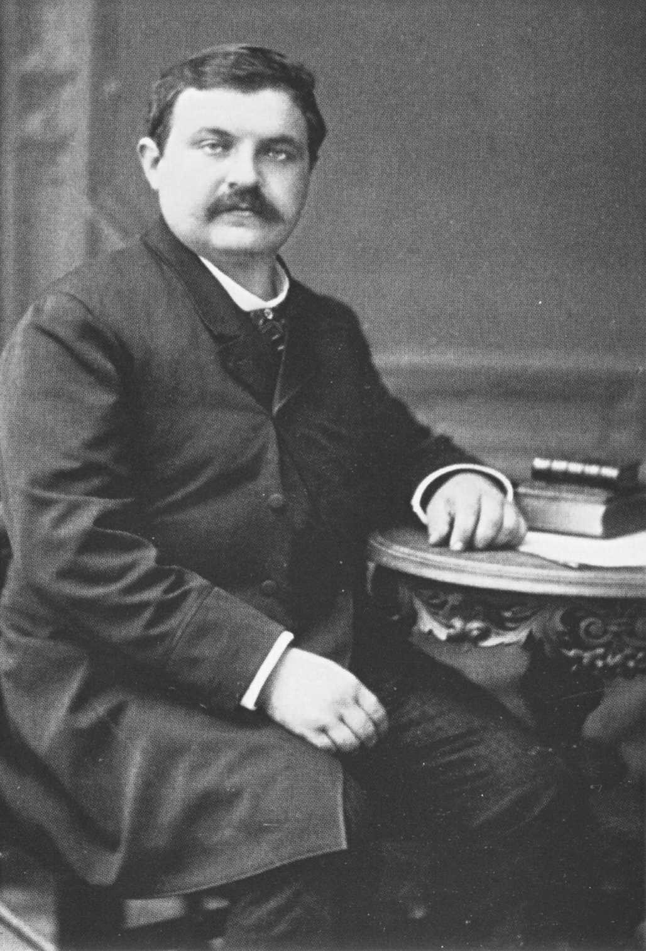
La empresa fue fundada por mi bisabuelo, Giuseppe Grondona y siempre se a interesado de impermeabilización.

Slide 5
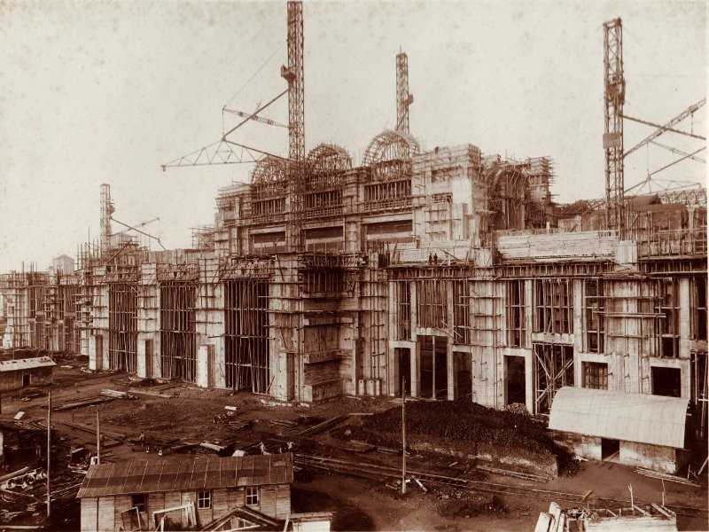
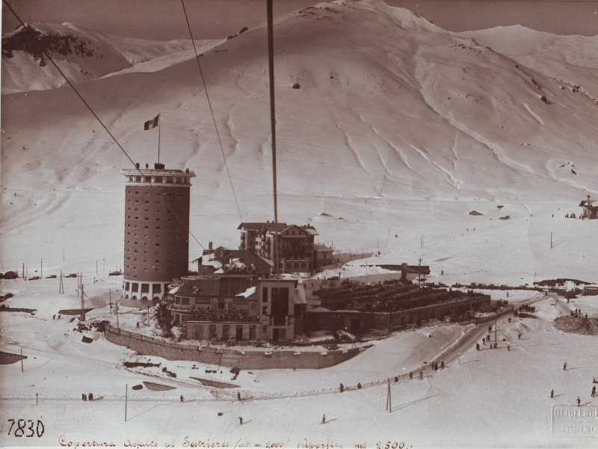
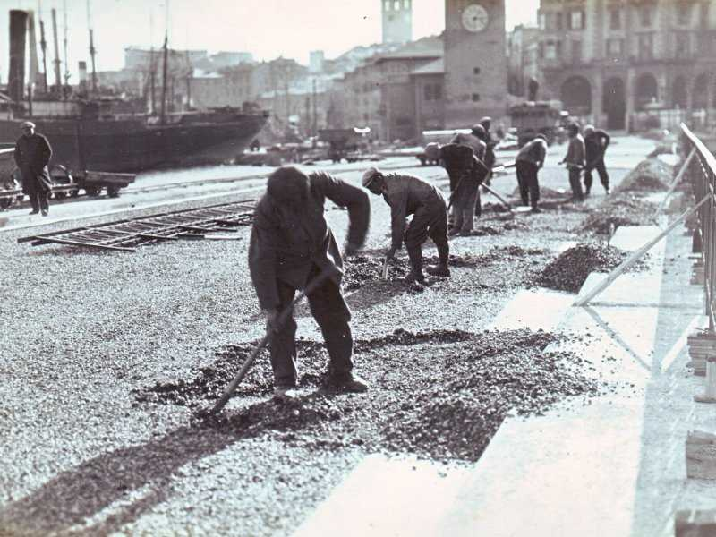
Tenemos echas nel tiempo grandes obras como:
la Estación Central de Ferrocarril de Milán, la Torre de Sestriere y la nueva calle Aurelia de Savona, etc.

Slide 6
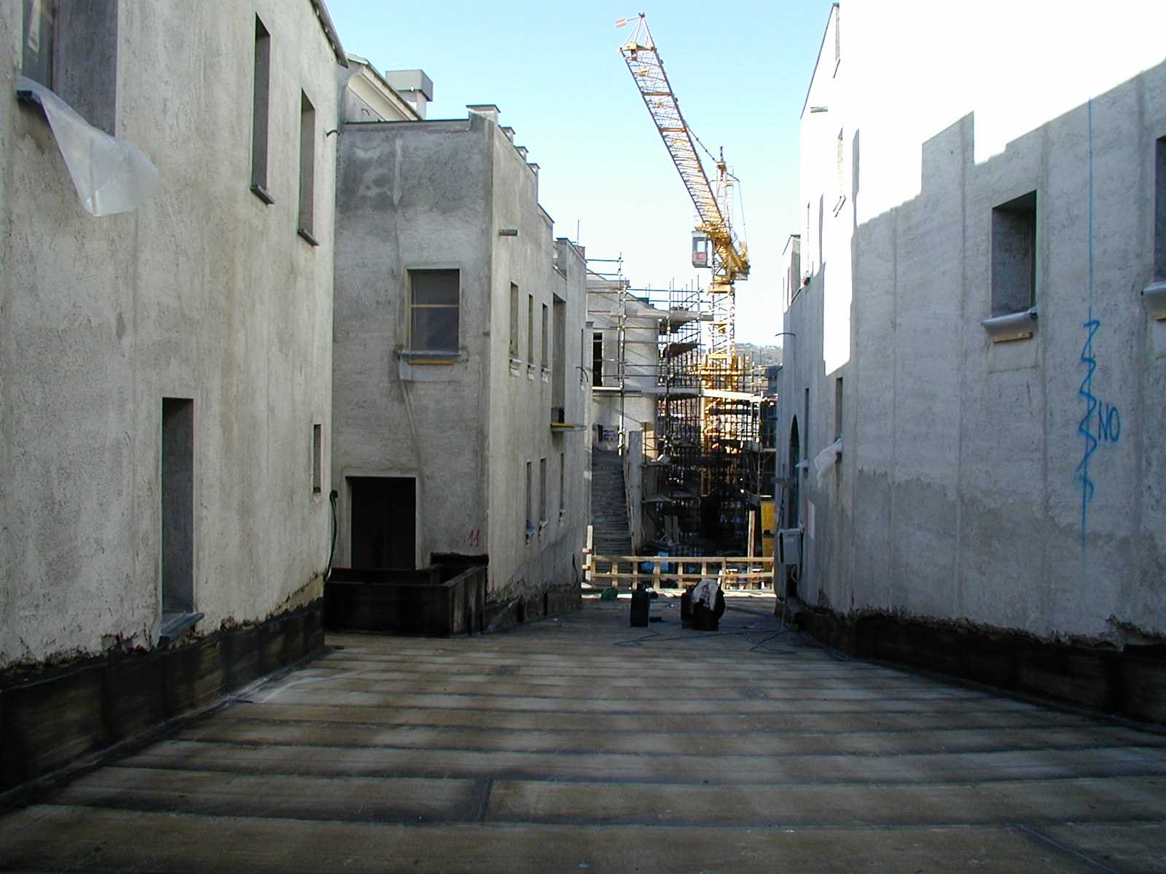
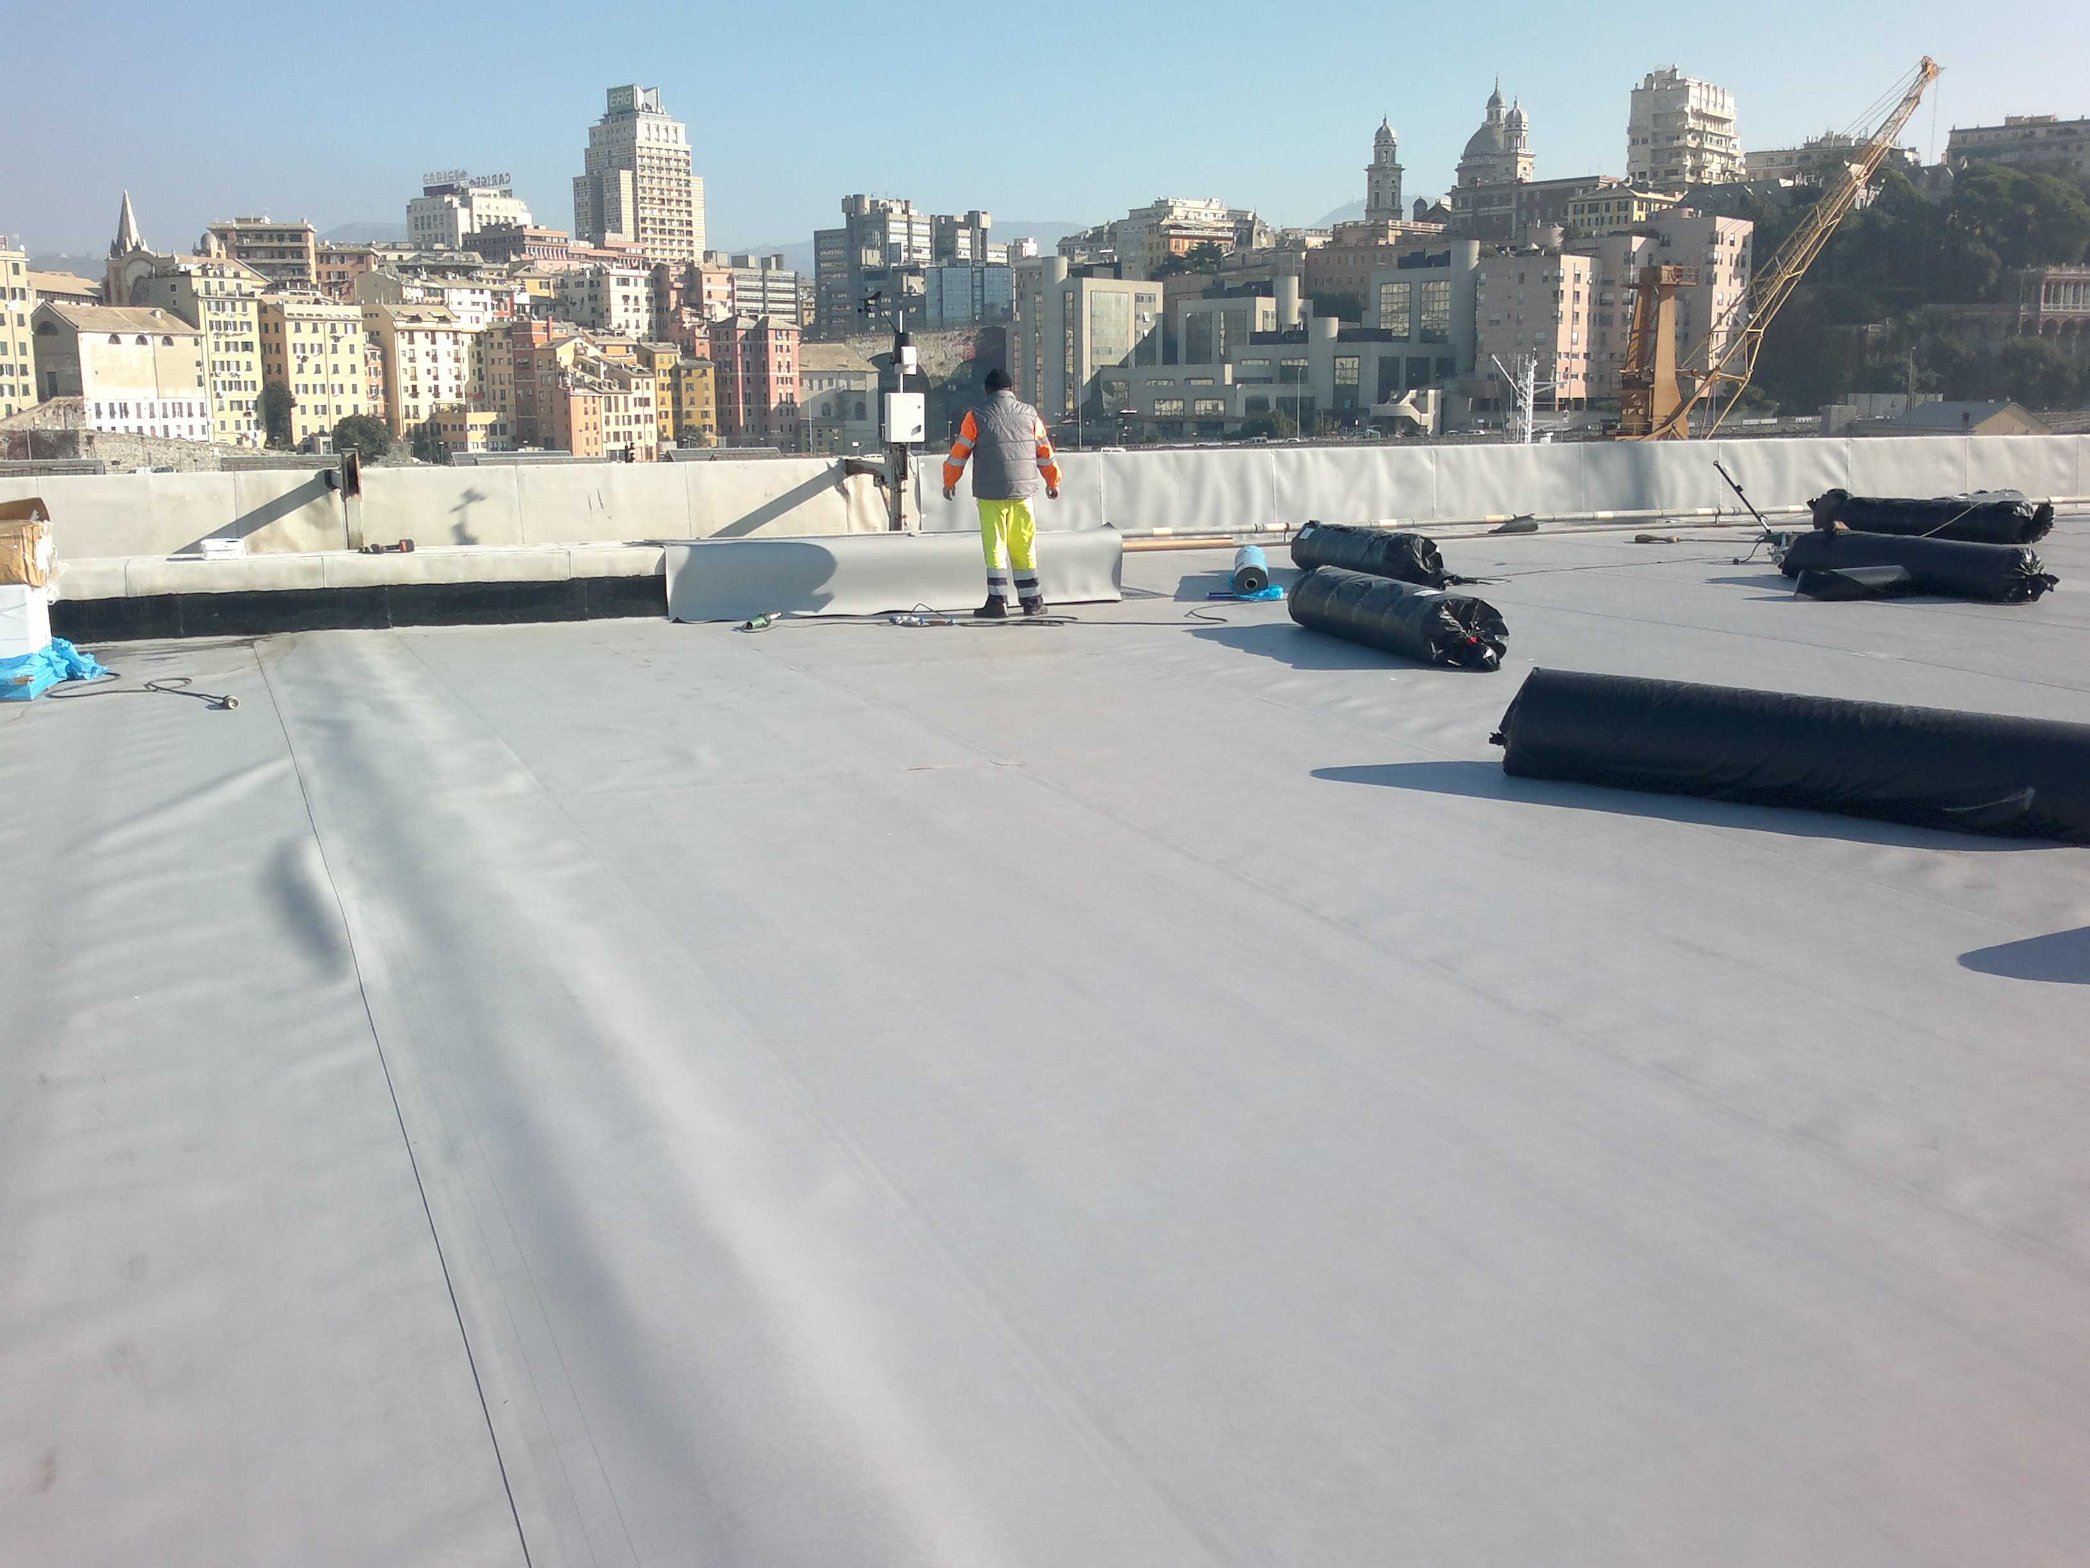
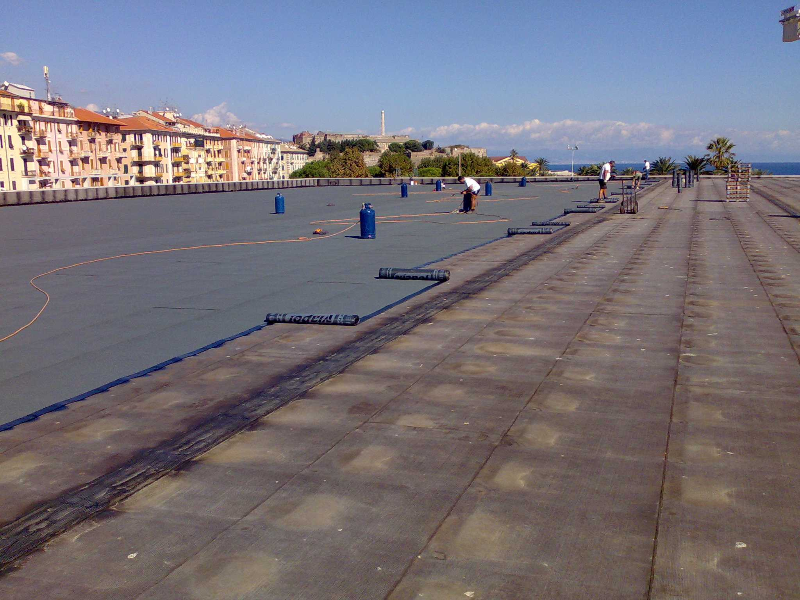
Nunca hemos dejado de trabajar y estudiar para mantenernos al día con los tiempos y los nuevos materiales.

Slide 7
Solo gracias a este compromiso constate que hoy podemos orgullosamente celebrar 140 años de actividad,

Slide 8
además de estar entre las empresas históricas de Italia.

Slide 9
Y haci fue, sólo con la conciencia de que nada se logra sin compromiso y un duro trabajo, yo y 11 miembros fundadores hicimos nacer ASSIMP Italia, la asociación que tengo el honor de presidir.

Slide 10
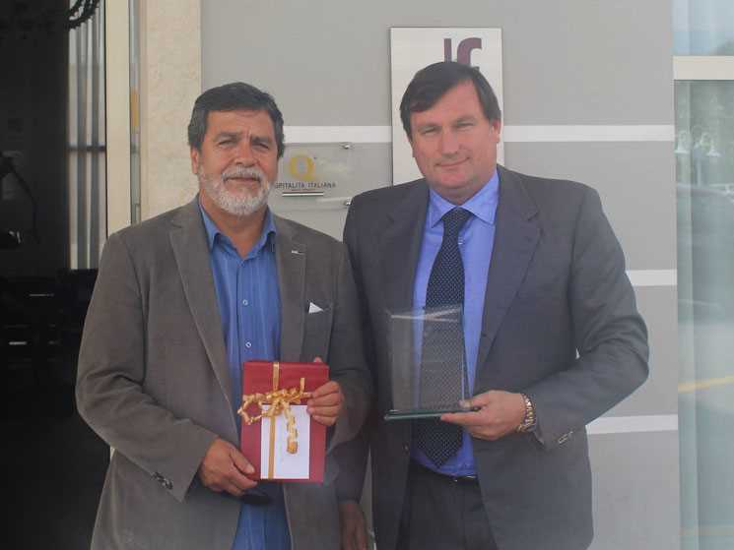
Hace más o menos un año, he tenido el placer de conocer a Vuestro Presidente, el Señor IVAN TAPIA NARANJO

Slide 11
Al terminar nuestro encuentro, me preguntó si un día sería posible para mí viajar a Chile a ilustrar el rol de nuestra Asociación de Italia.

Slide 12
Les daré alguna información más sobre que es ASSIMP Italia, cuál es su “mission”, cuáles son las actividades cotidianas en las cuales se empeña e cuales iniciativas han sido desarrolladas en el curso de los años.

Slide 13
ASSIMP Italia – La Asociación de las Empresas de Impermeabilización Italianas – nació en el 2002, año en el cual un grupo de empresarios operativos en el campo de las Impermeabilizaciones fundó aquella que se convertiría a todos los efectos la única Asociación en Italia a protección de las empresas operativas en el sector de la puesta en obra de los sistemas de impermeabilización.

Slide 14
ASSIMP Italia está compuesta por

Slide 15
CONSEJO DIRECTIVO

Slide 16
COMITÉ TÉCNICO

Slide 17
COMISIÓN DE DESARROLLO

Slide 18
SECRETARÍA ADMINISTRATIVA

Slide 19
El Directivo se reúne cinco veces al año, con el objetivo de planificar y coordinar las varias actividades de la Asociación, que se desarrollan sobre múltiples frentes y áreas de interés (formación, normas técnicas e iniciativas institucionales).

Slide 20
El número de los asociados ha aumentado progresivamente a través de los años. Partiendo desde 12 Socios Fundadores

Slide 21
ASSIMP Italia puede hoy contar con más de 112 Socios Ordinarios, o empresas de impermeabilización

Slide 22
y más o menos 30 Miembros Agregados, ósea productores de materiales y equipos para las impermeabilizaciones.

Slide 23
Hemos empleado notables recursos en la evolución del cuadro normativo, formando parte activa de las reuniones técnicas de UNI, la Entidad Italiana de Unificación Normativa,

Slide 24
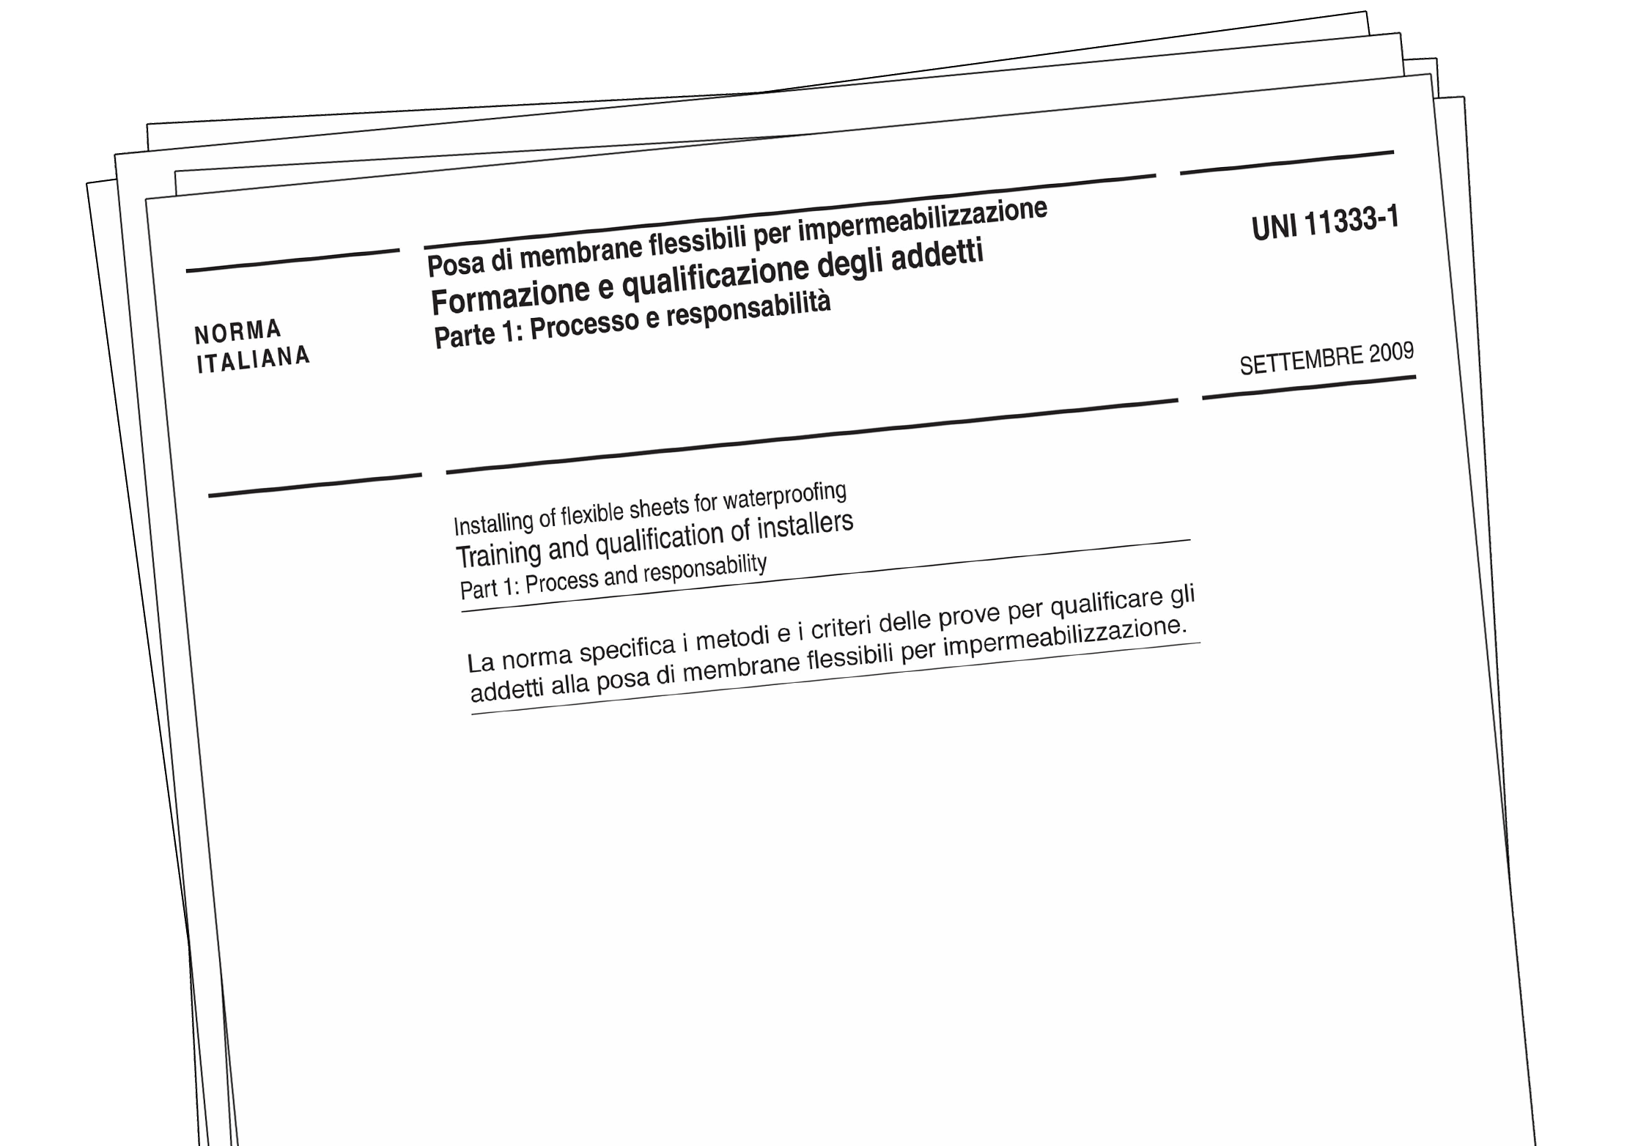
y contribuyendo a la realización y aprobación de la UNI 11333, una Norma dirigida a regular la calificación de los encargados de la colocación de mantos bituminosos y sintéticos.

Slide 25
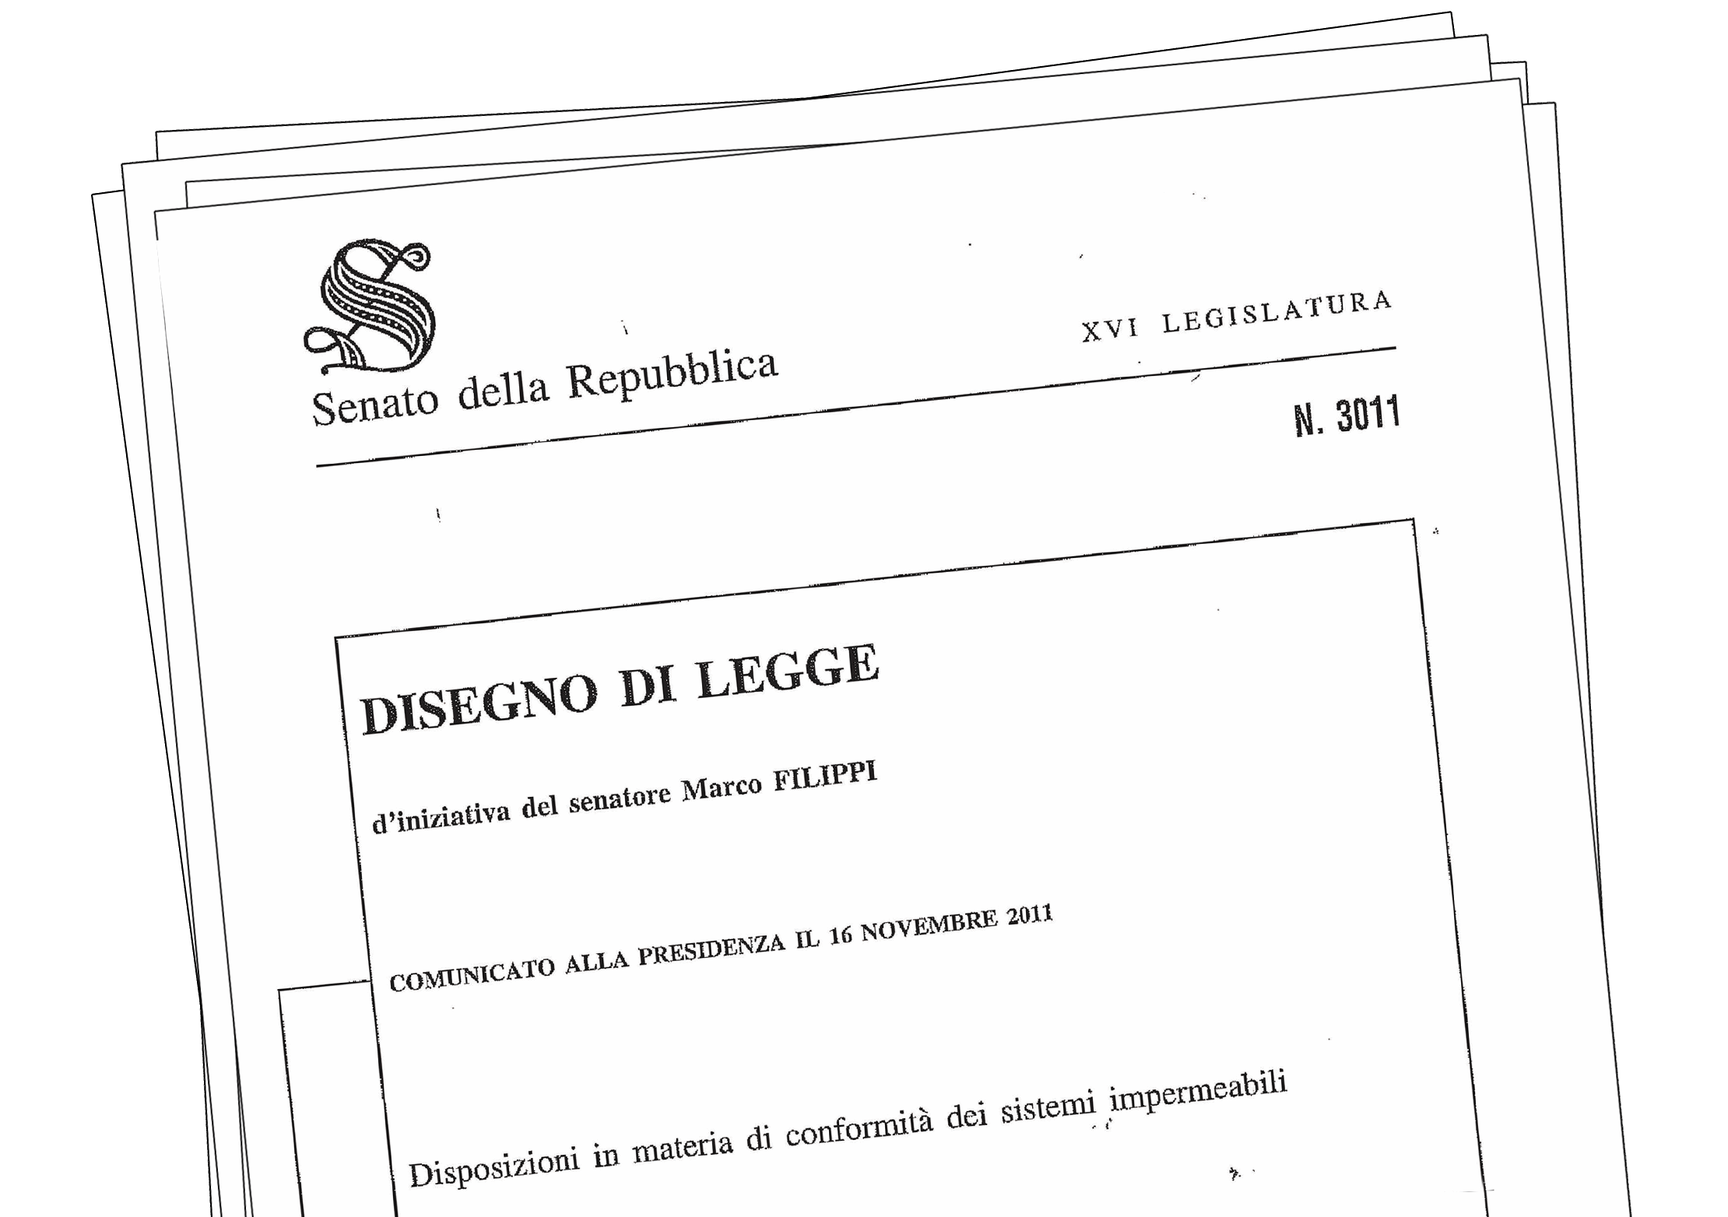
Esta Norma ha marcado una transición histórica, predisponiendo las bases para la obtención de una futura Ley de Cumplimiento de las Obras de Impermeabilización.

Slide 26
Lo antes expuesto haría por fin obligatoria la custodia de los trabajos de impermeabilización a empresas especializadas dotadas de mano de obra calificada, imponiendo a las mismas de entregar al cliente, público o privado, un certificado de conformidad por el trabajo realizado.

Slide 27
Estas importantes referencias normativas, junto a tantas otras que han seguido, aunque si no son todavía Ley, están dirigidas a transmitir a los proyectistas y a las empresas clientes, los conceptos de calidad en la puesta en obra y de calificación de los trabajadores.

Slide 28
Las iniciativas conexas a la publicación de la Norma UNI nos han dado la oportunidad de realizar cursos formativos dirigidos a los proyectistas (ingenieros, arquitectos y topógrafos), durante los cuales son ilustrados en detalle las buenas reglas para la correcta proyectación y ejecución de un sistema impermeable.

Slide 29
El punto culminante de estos 15 años de trabajo es la ruta de calificación de los “encargados a la posa de membranas bituminosas y sintéticas según la Norma UNI 11333 con la entrega de la certificación profesional”

Slide 30
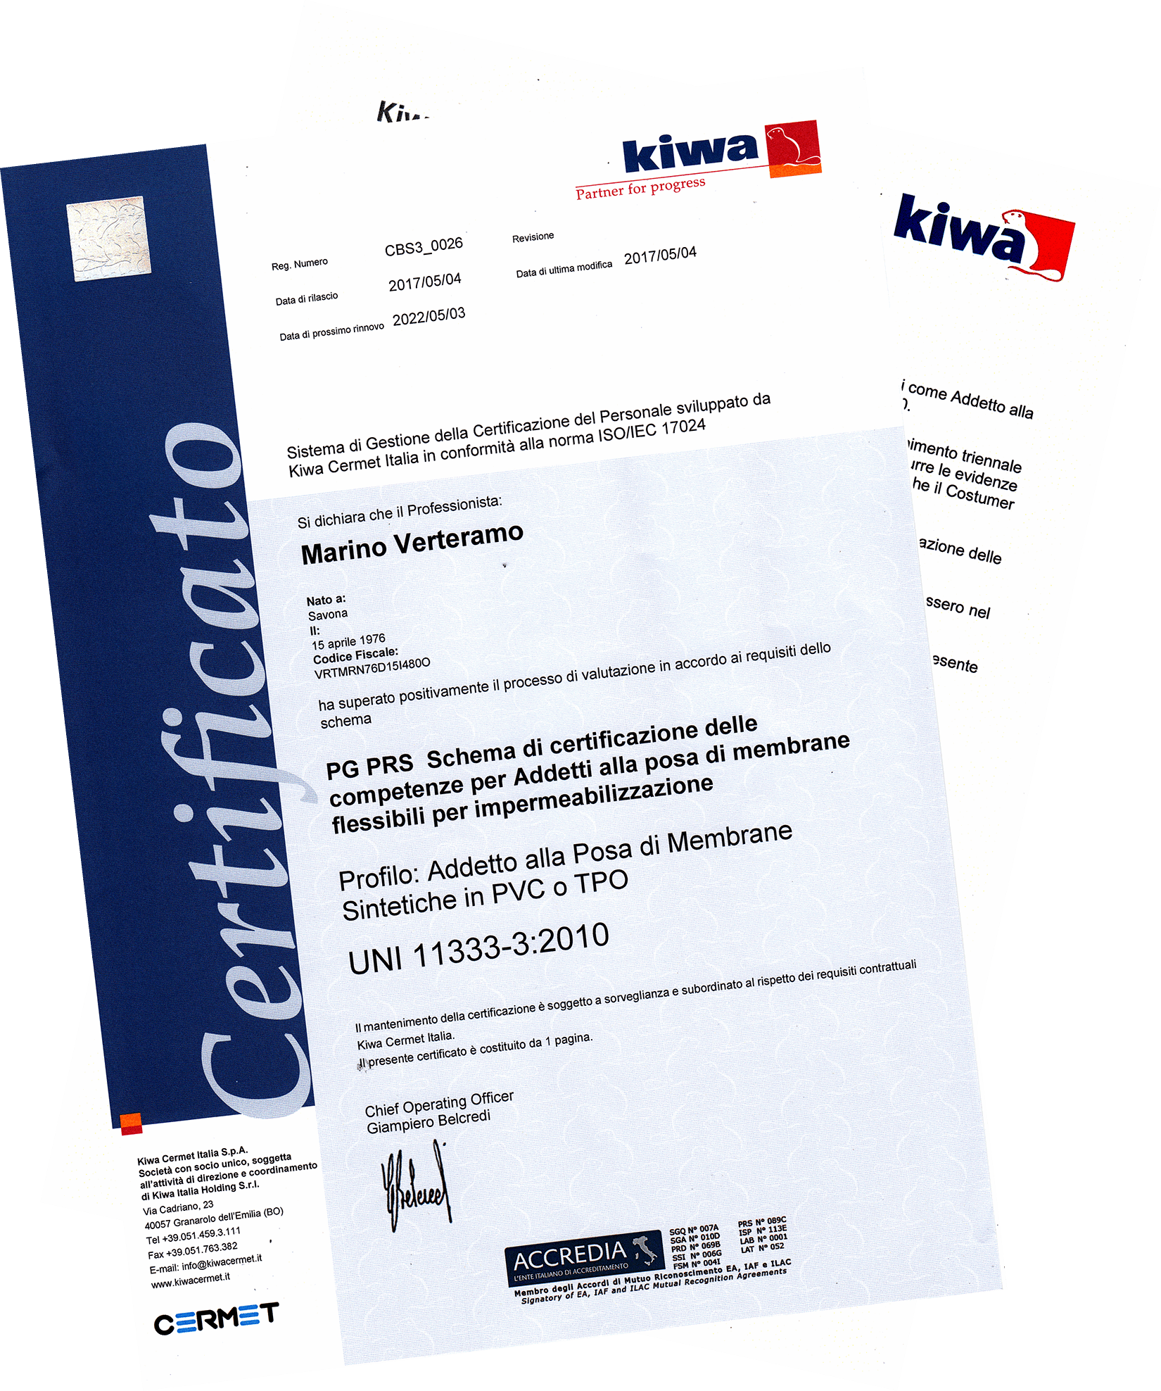
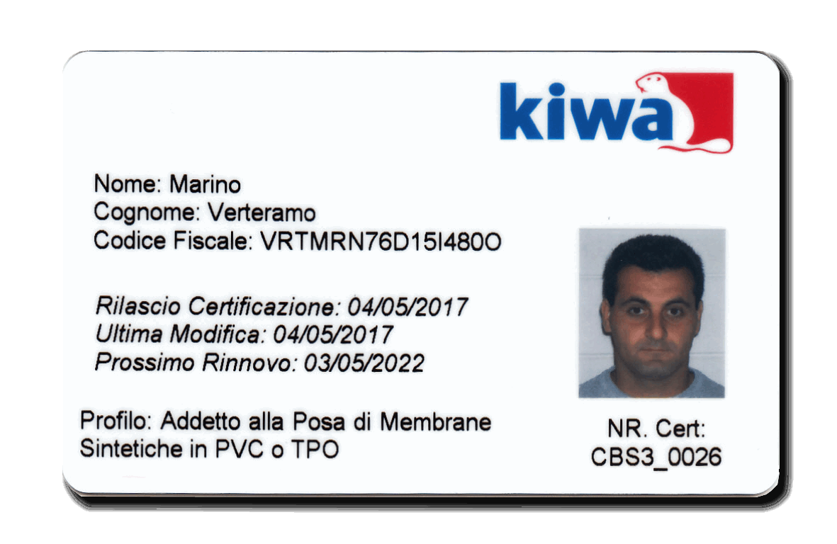
que desde marzo 2017 ha recibido la oficialidad de la certificación Accredia, permitiendo a KIWA Cermet Italia de entregar los debidos certificados reconocidos por las Autoridades pertinentes.

Slide 31
Hemos hecho ya 17 ediciones, entregando más de 130 certificaciones profesionales a unas 50 empresas en todo el País, números destinados a crecer en los próximos meses en forma exponencial, visto el gran interés de las empresas del sector.

Slide 32
Además de la organización de varios cursos, la acción formativa de ASSIMP Italia se desarrolla también mediante la realización y publicación de volúmenes técnicos.

Slide 33
Han nacido así los siguientes manuales y estudios:

Slide 34
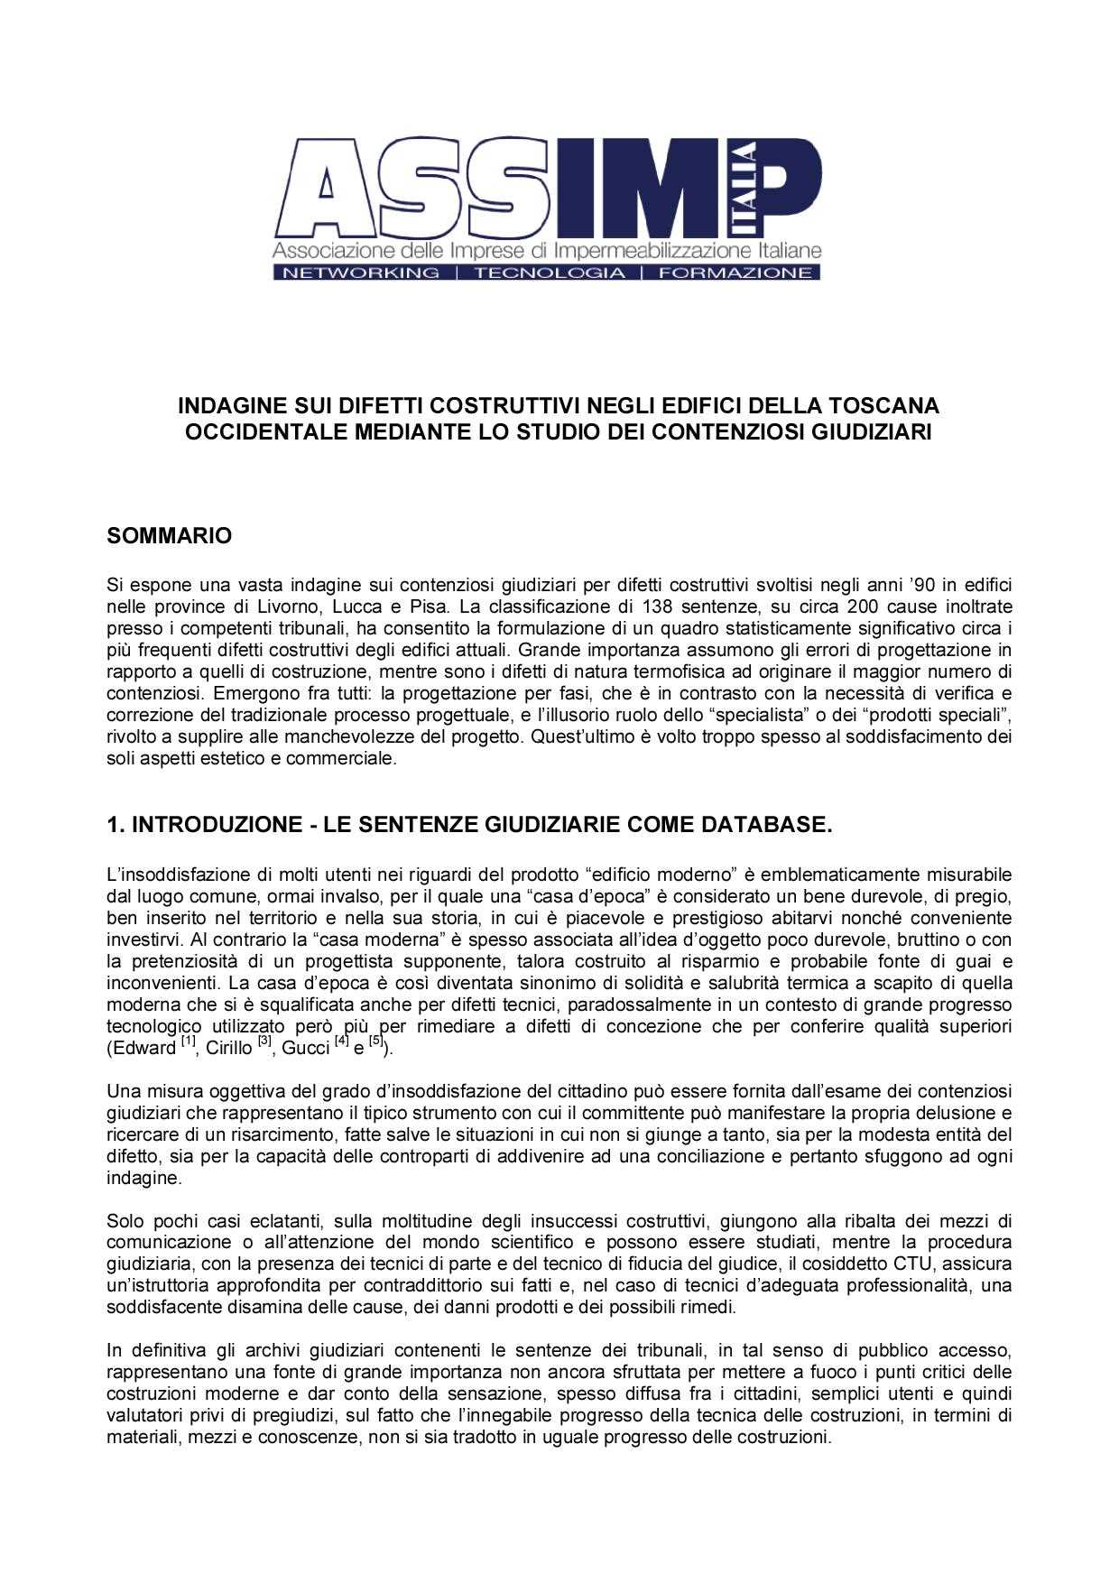
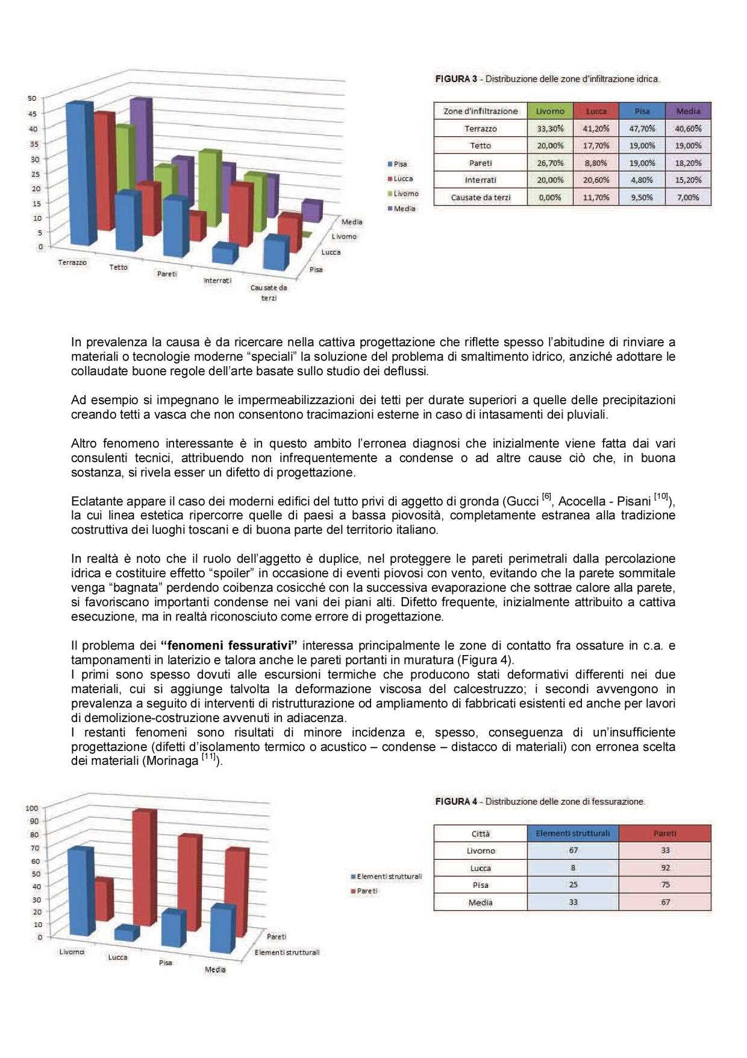
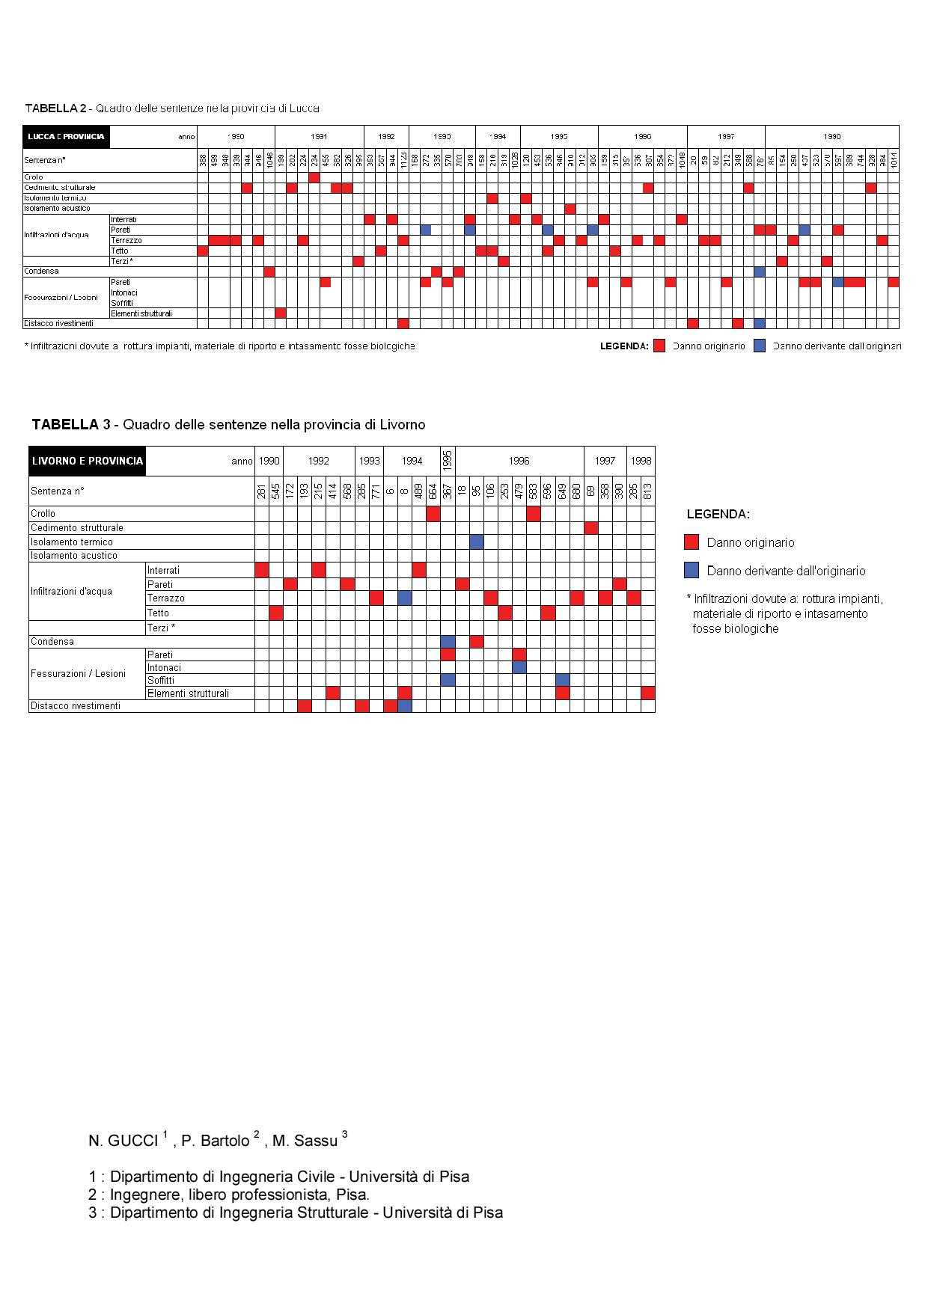
“Investigación sobre defectos constructivos en los edificios mediante el estudio de disputas legales”, desarrollado en sinergía con el Departamento de ingeniería Civil de la Universidad de Pisa

Slide 35
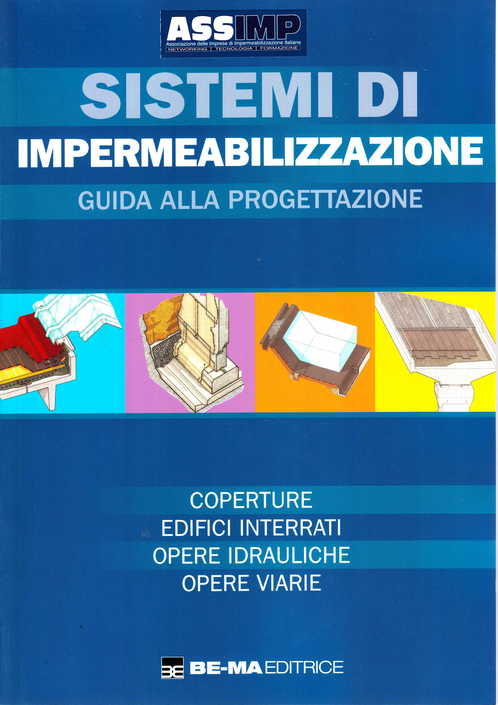
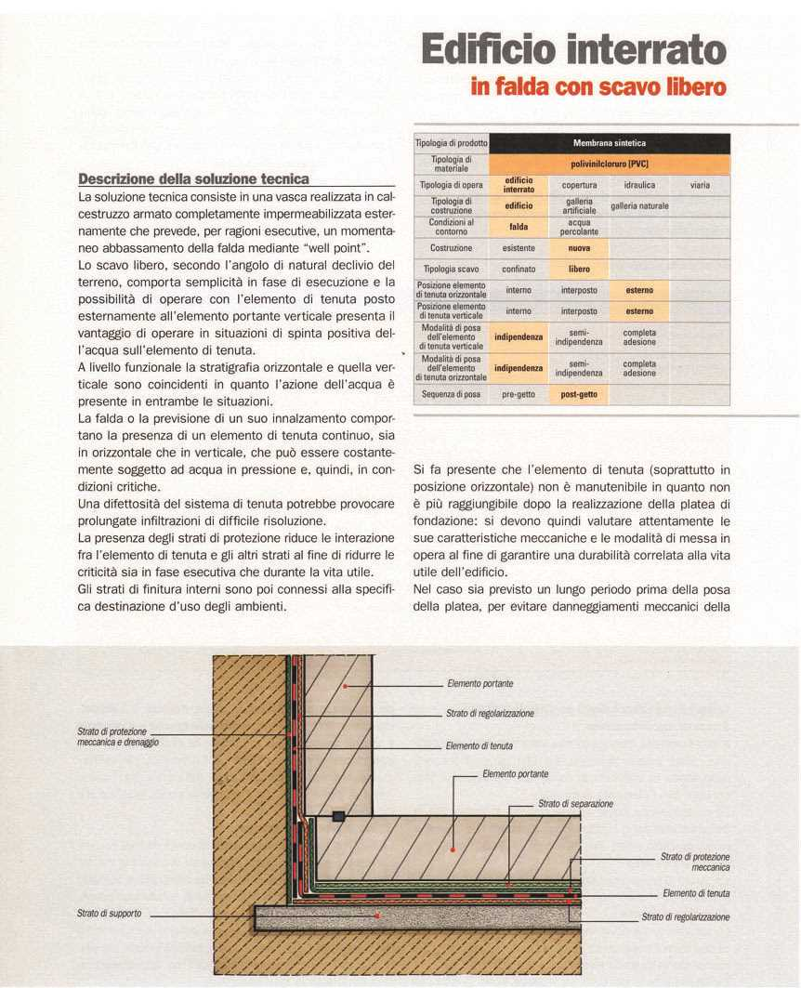
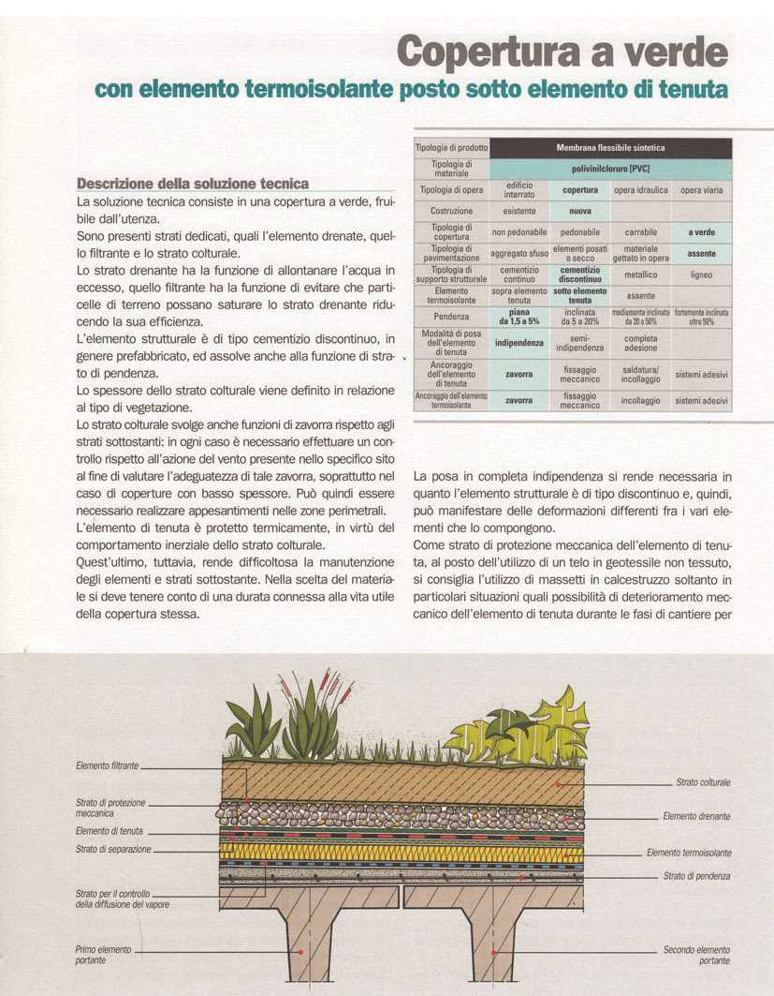
Manual
“Sistemas de Impermeabilización – Guía al Proyecto”
la única publicación que contiene soluciones técnicas y estratigrafías relativas a las coberturas planas, a las obras enterradas, a las obras hidráulicas y a las obras viales

Slide 36
La redacción de este manual ha visto involucrados por primera vez las empresas especializadas en la realización de sistemas impermeables, los productores de materiales para las impermeabilizaciones y los mayores expertos del sector.

Slide 37
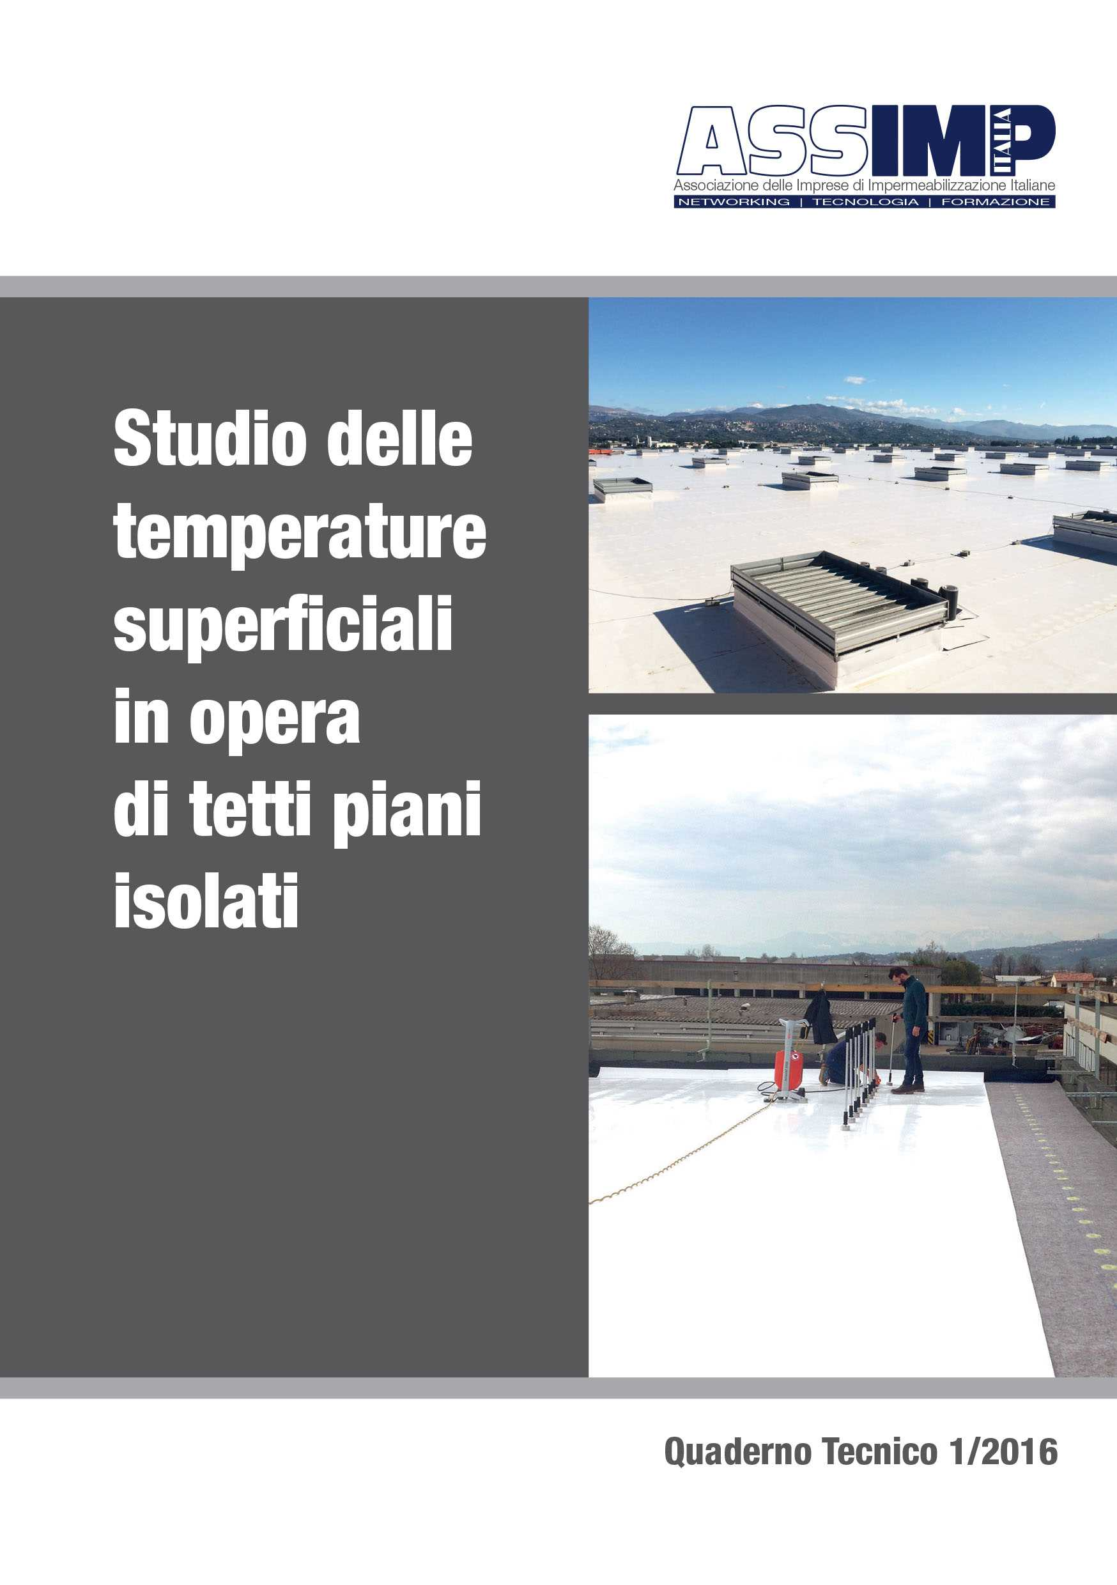
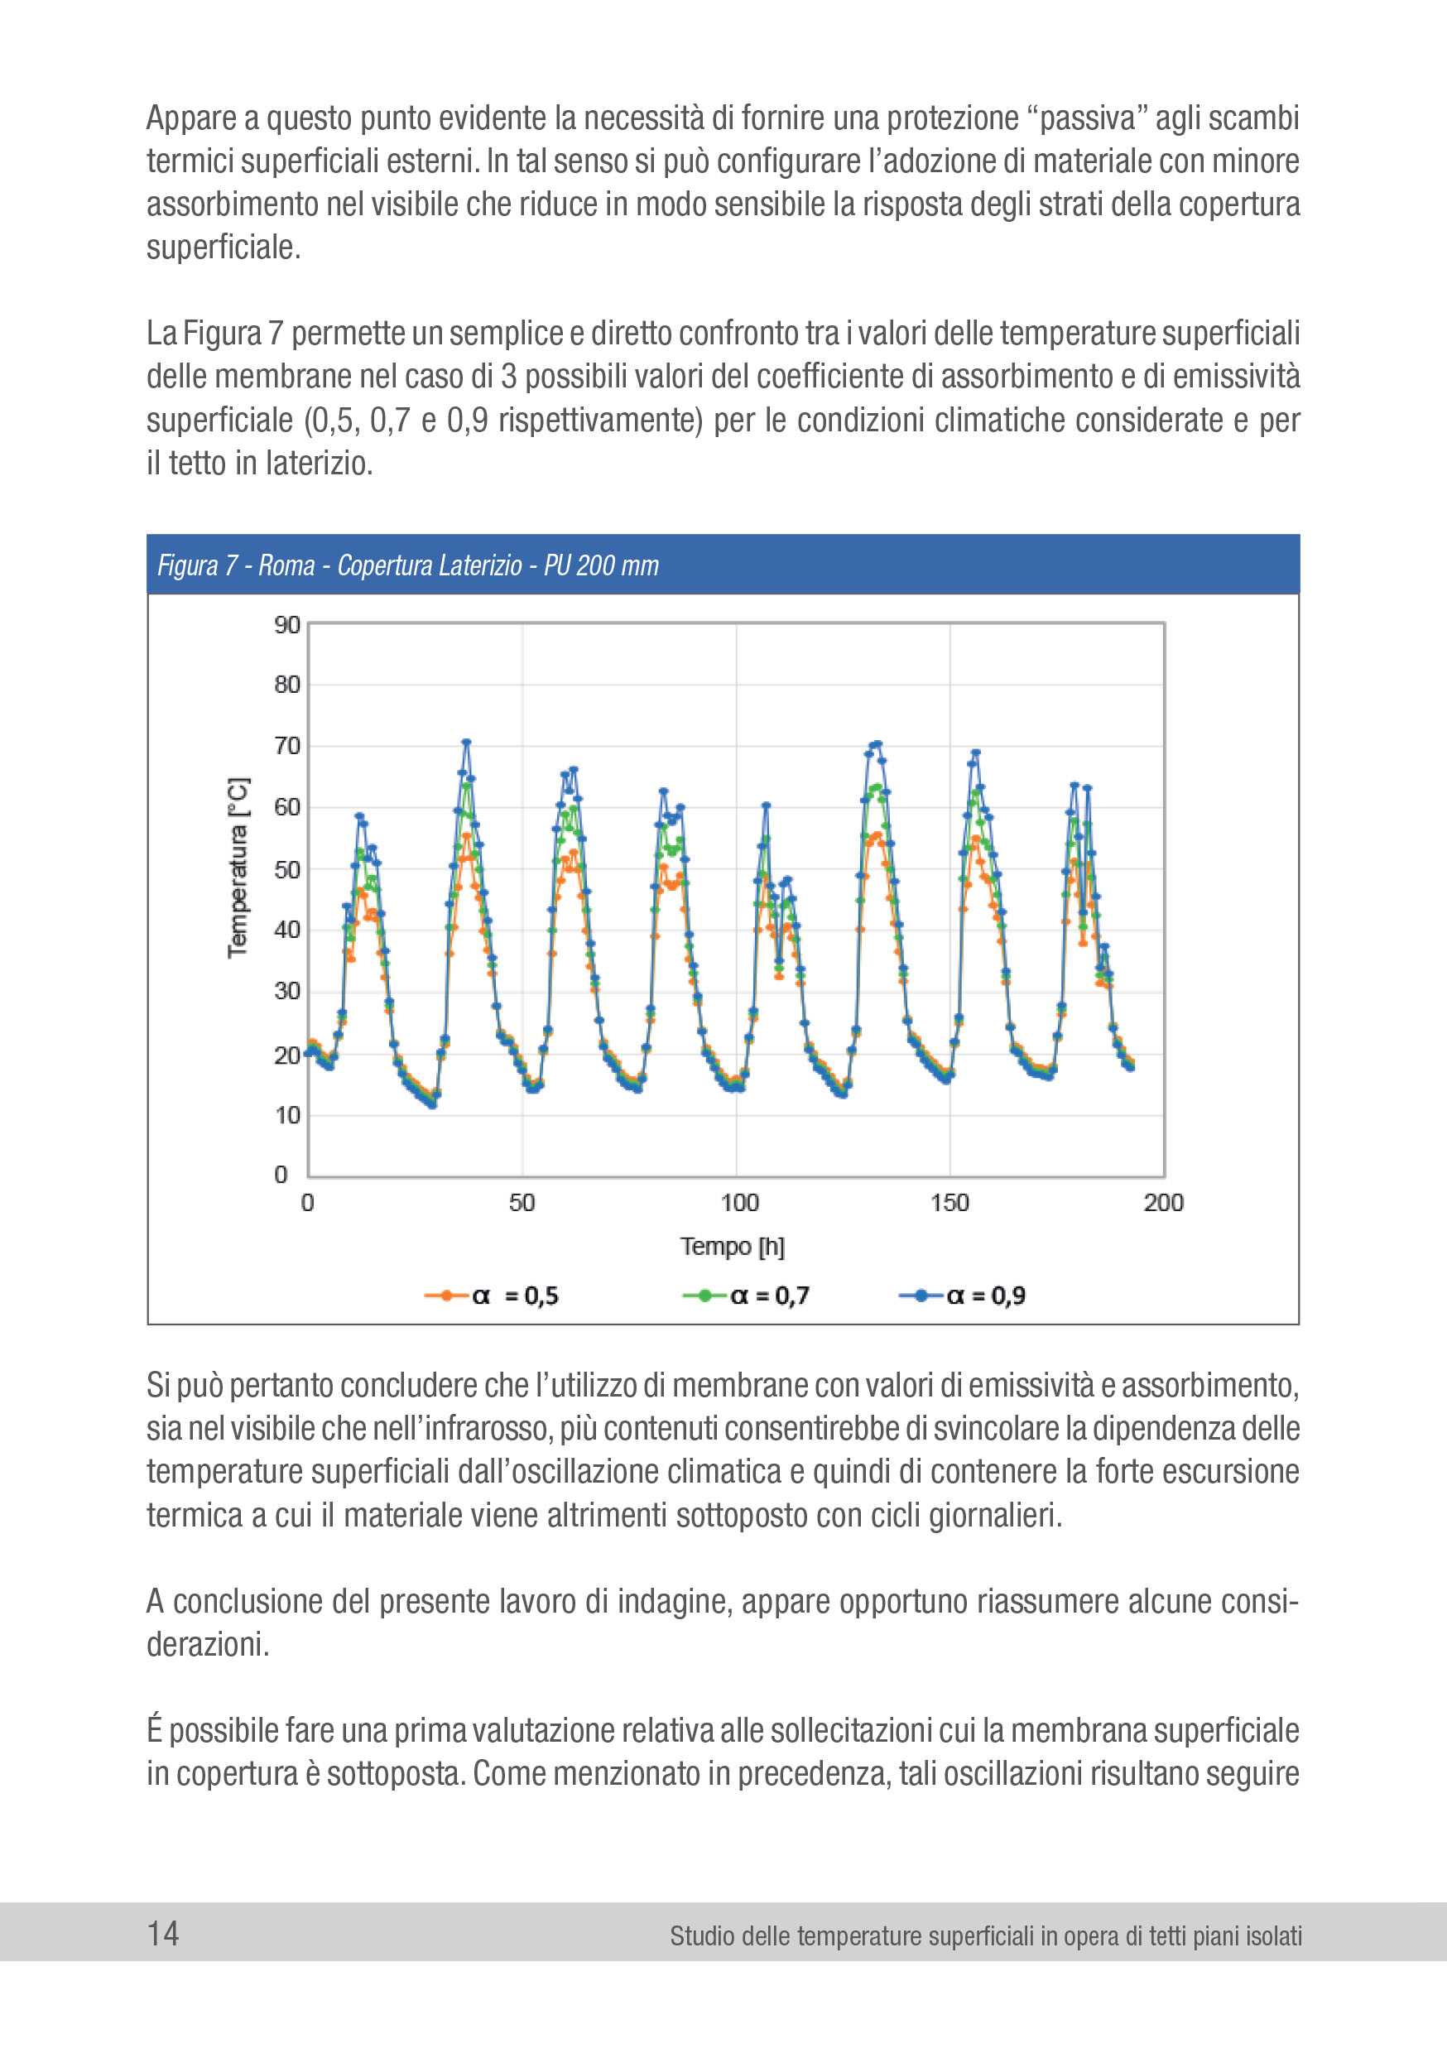
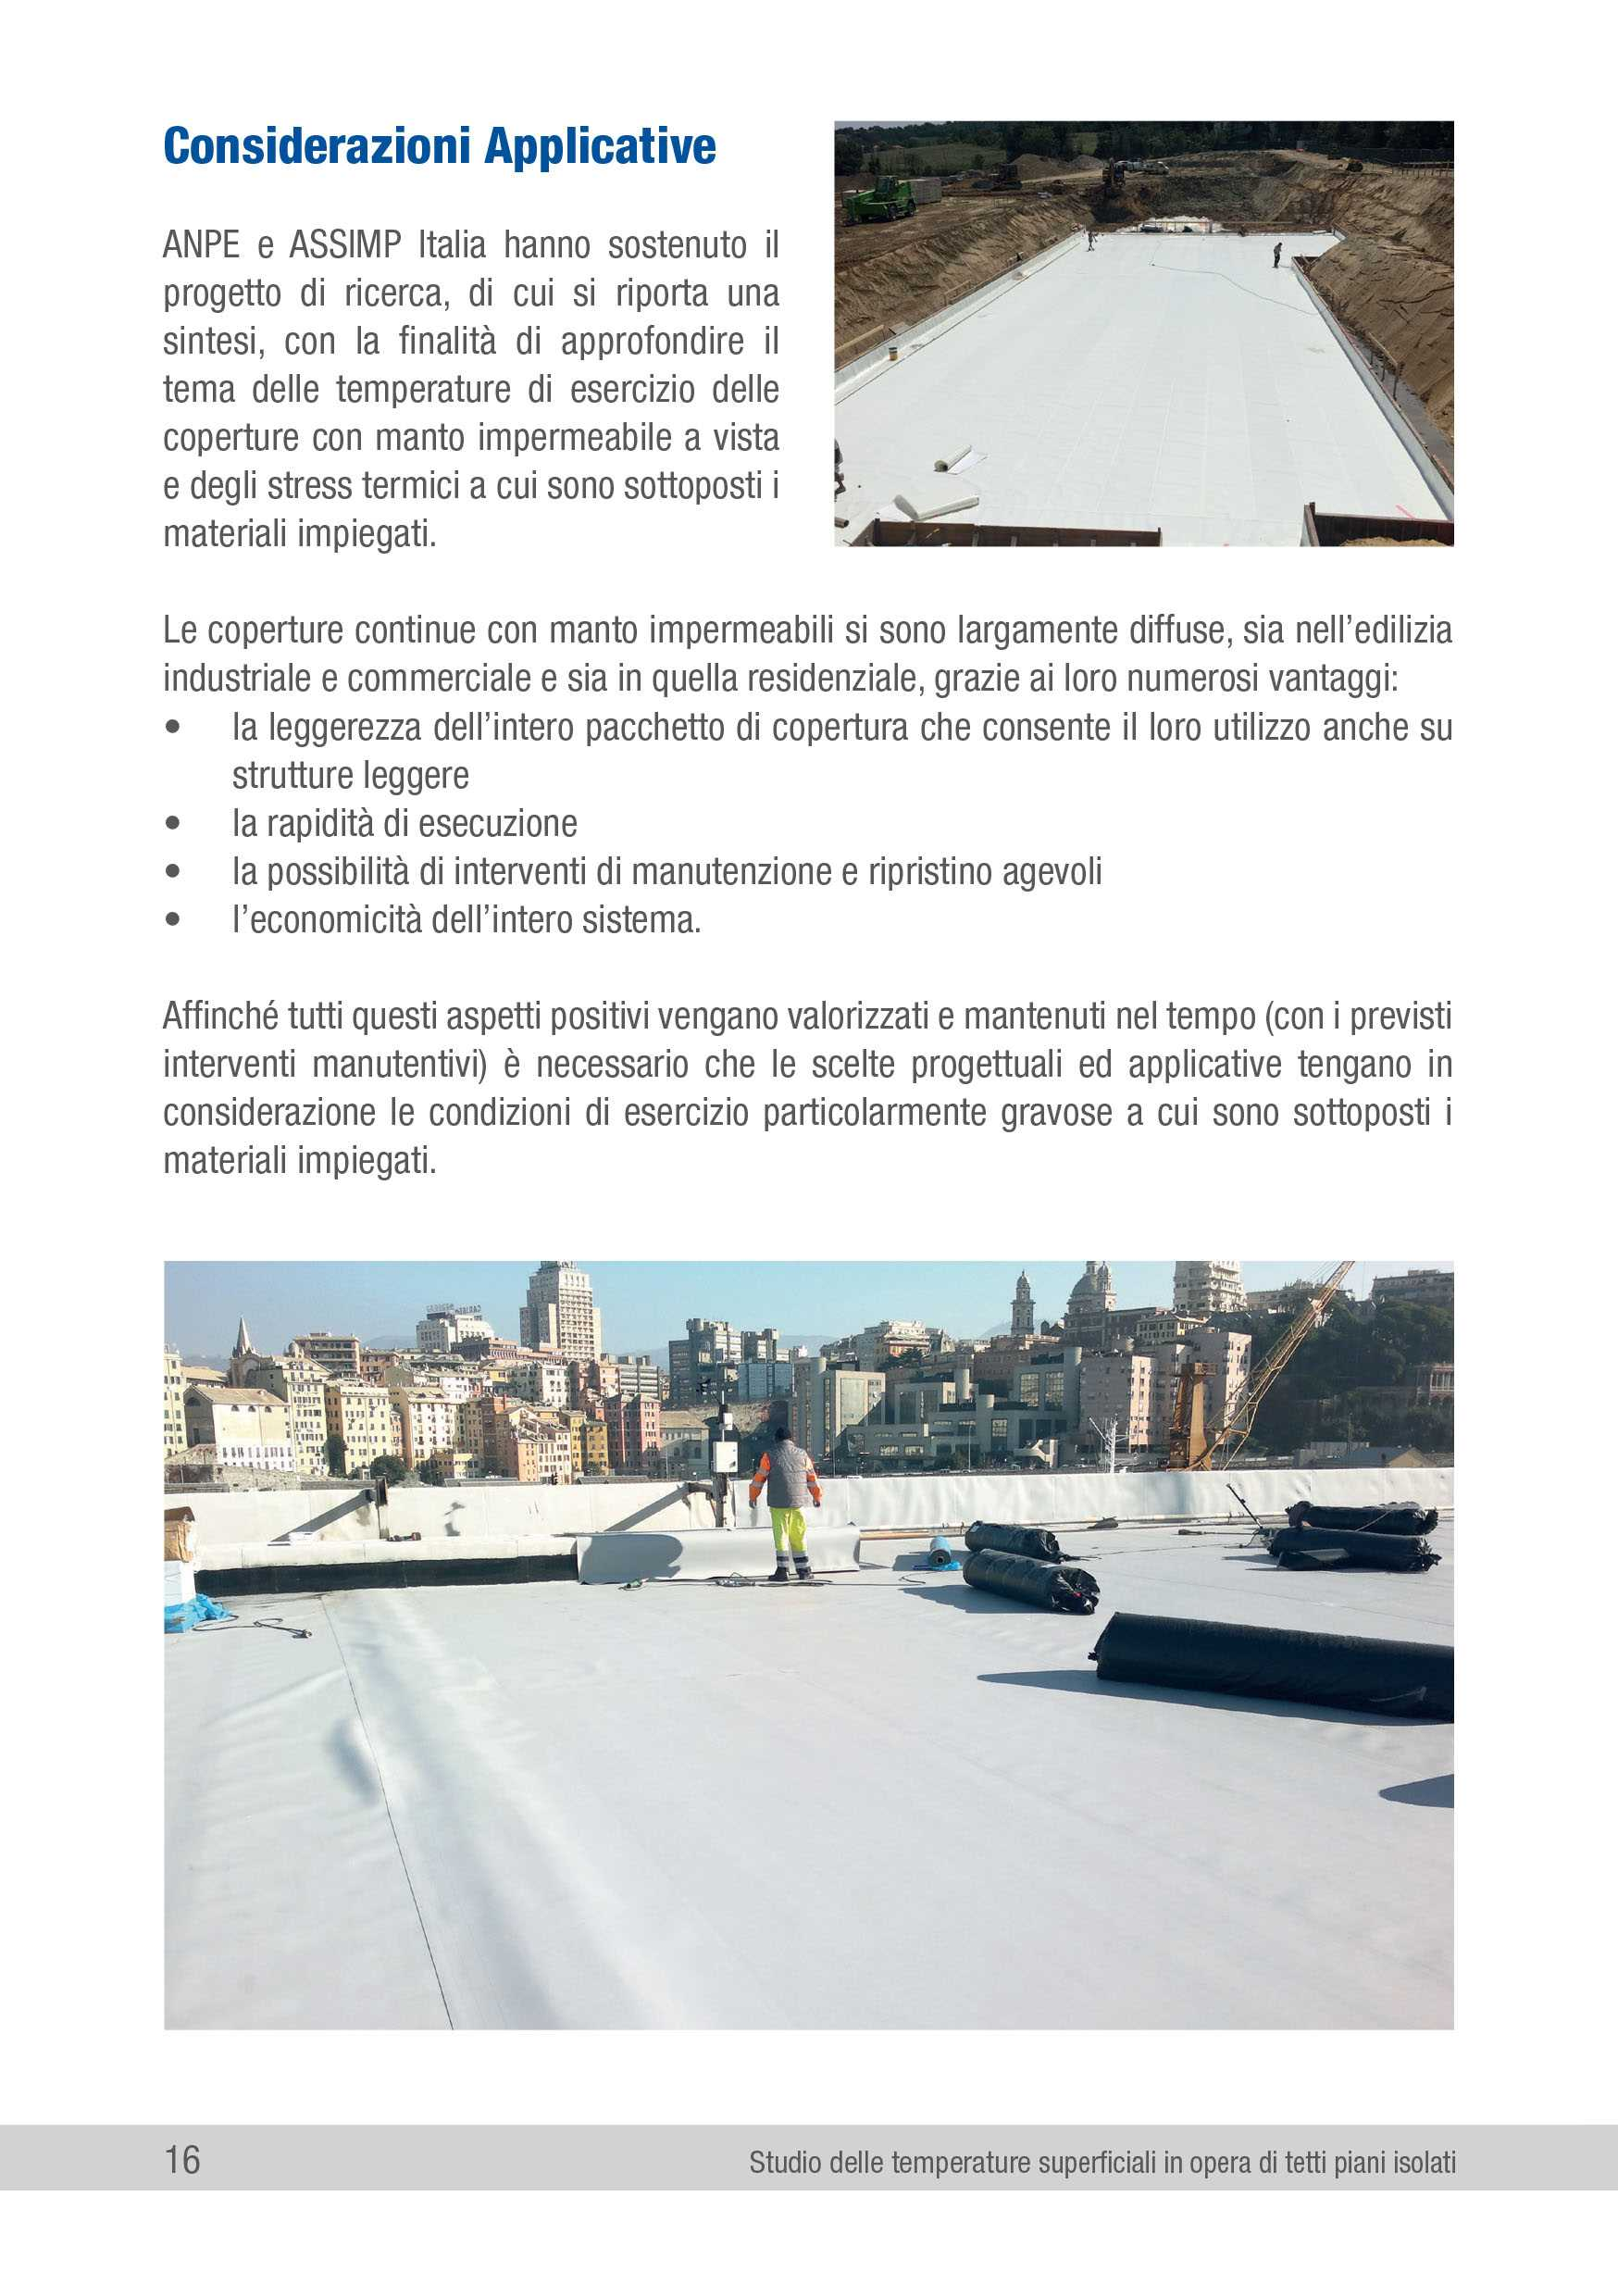
Cuaderno Tecnico n° 1 “Estudio sobre temperaturas superficiales en obra de techos planos aislados”, desarrollado en colaboración con ANPE – Asociación Nacional del Poliuretano Expanso Rígido – y la Universidad de Venecia.

Slide 38
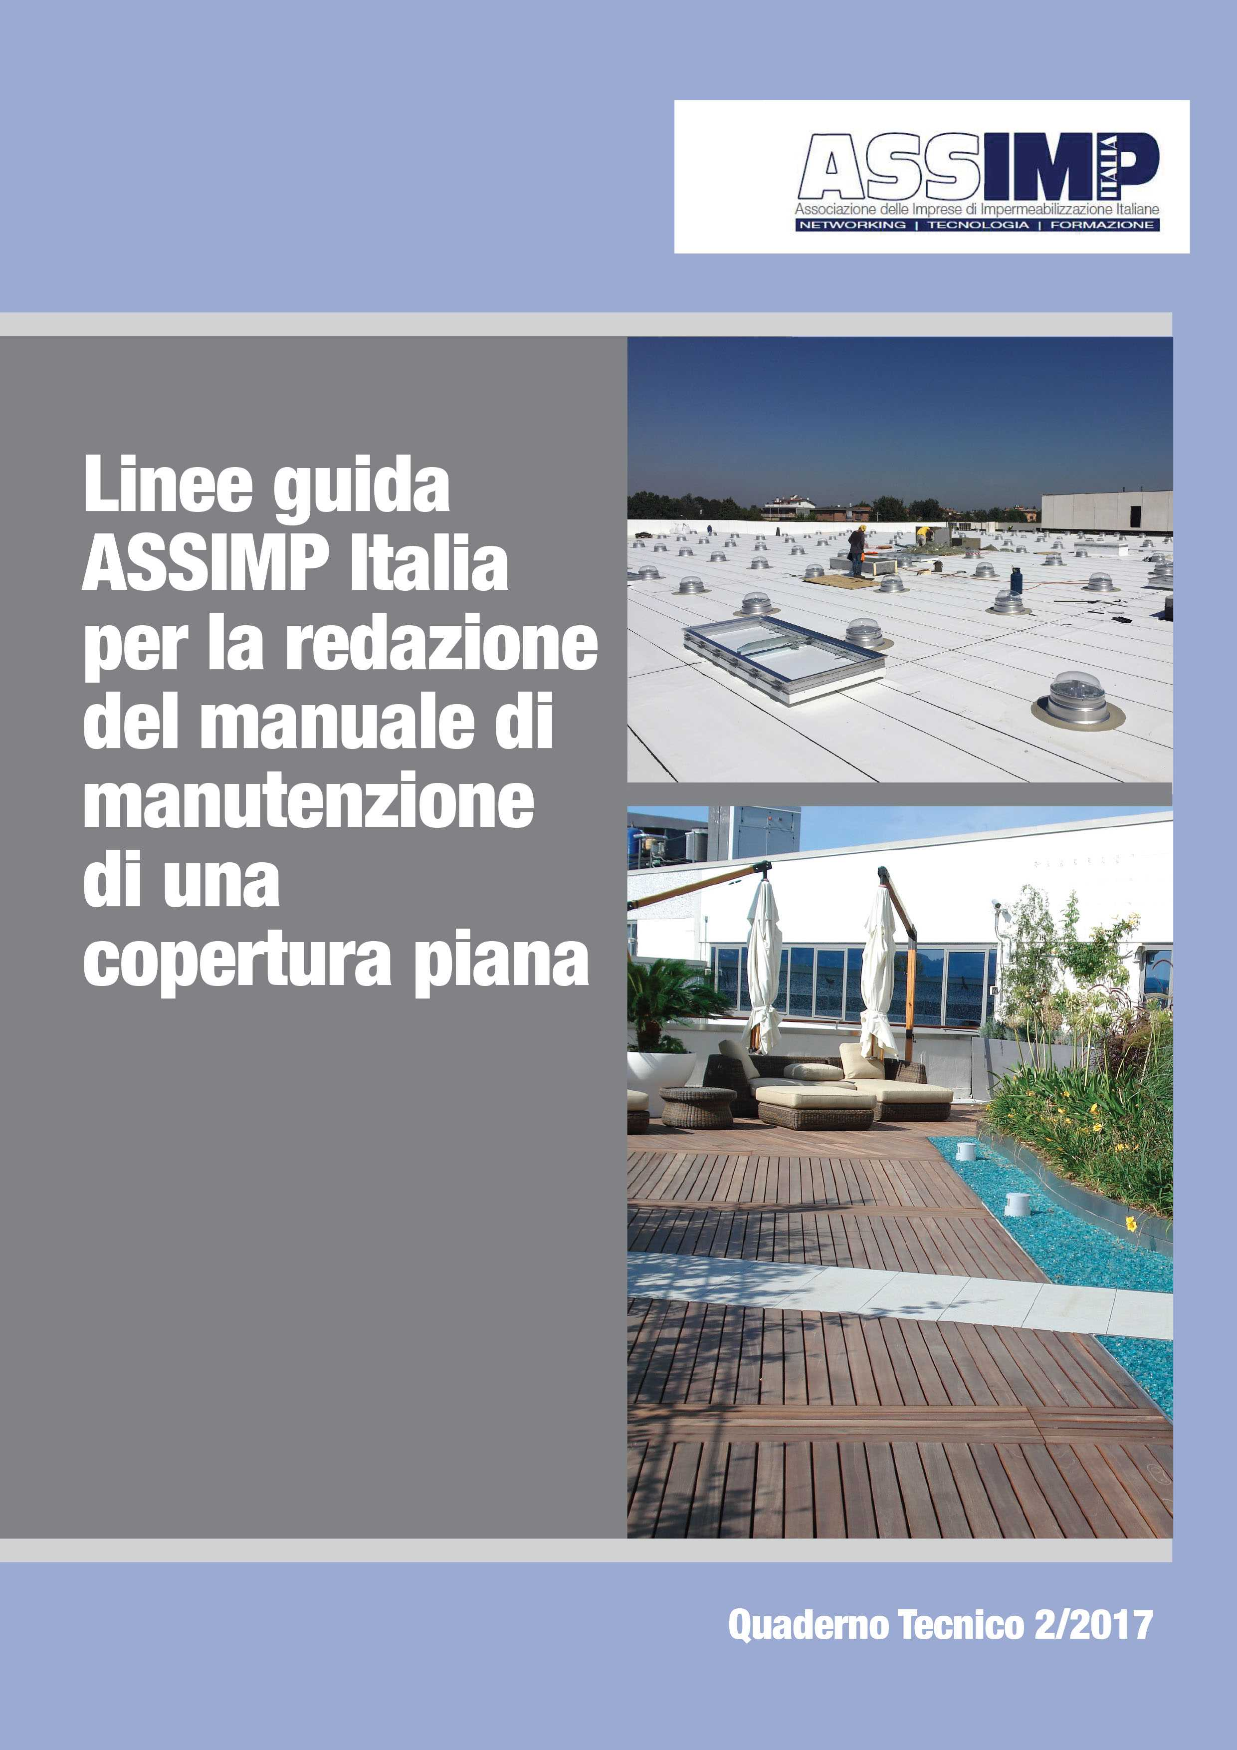
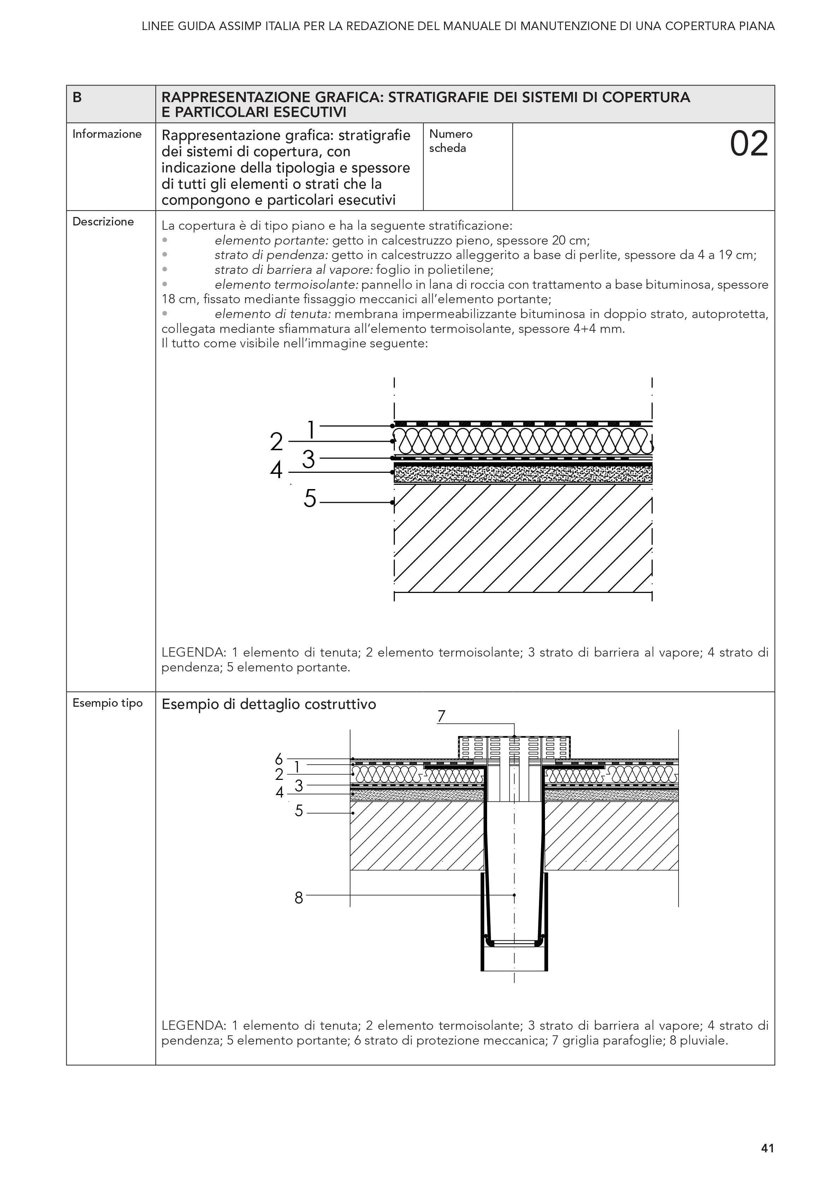
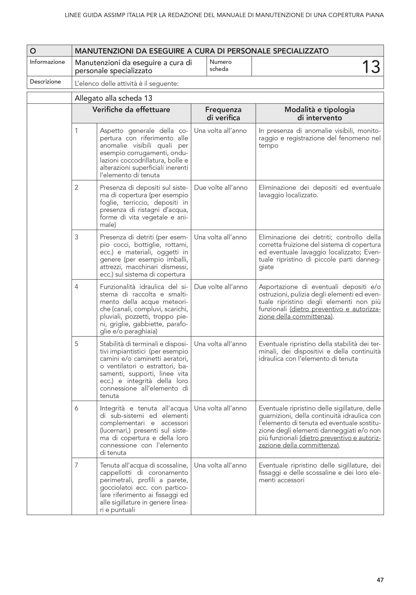
Cuaderno Técnico n° 2 “Líneas Guía ASSIMP Italia para la redacción del Manual di Mantención de una cobertura plana”, redactada con el apoyo del Politécnico de Milán.

Slide 39
ASSIMP Italia considera indispensable la colaboración entre aplicadores y productores, y trabaja constantemente con el objetivo de estimular este diálogo a través de la organización de Conferencias y Meeting dedicados al mundo de las Impermeabilizaciones.

Slide 40
El propósito de mi presencia aquí hoy está dado por la convicción que el enlace y la cooperación entre las distintas Asociaciones profesionales del mundo puedan crear

Slide 41
homogeneidad y uniformar el trabajo de las Empresas de impermeabilización especializadas, según reglas escritas, ciertas e imprescindibles.

Slide 42
Para crecer y aumentar la calidad de nuestro trabajo, tenemos que caminar todos en la misma dirección.
No quisiera ocupar tiempo a las intervenciones de los ilustres colegas presentes.
Les agradezco por Vuestra amable atención y les deseo una buena continuación de la jornada.

